Slide 1
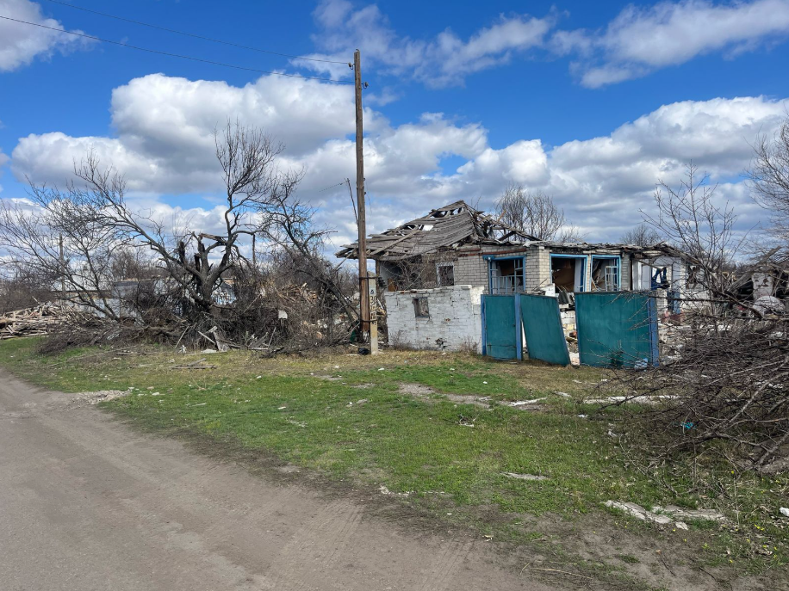
Kharkiv Shelter Cluster Meeting
27th March 2025

Slide 2
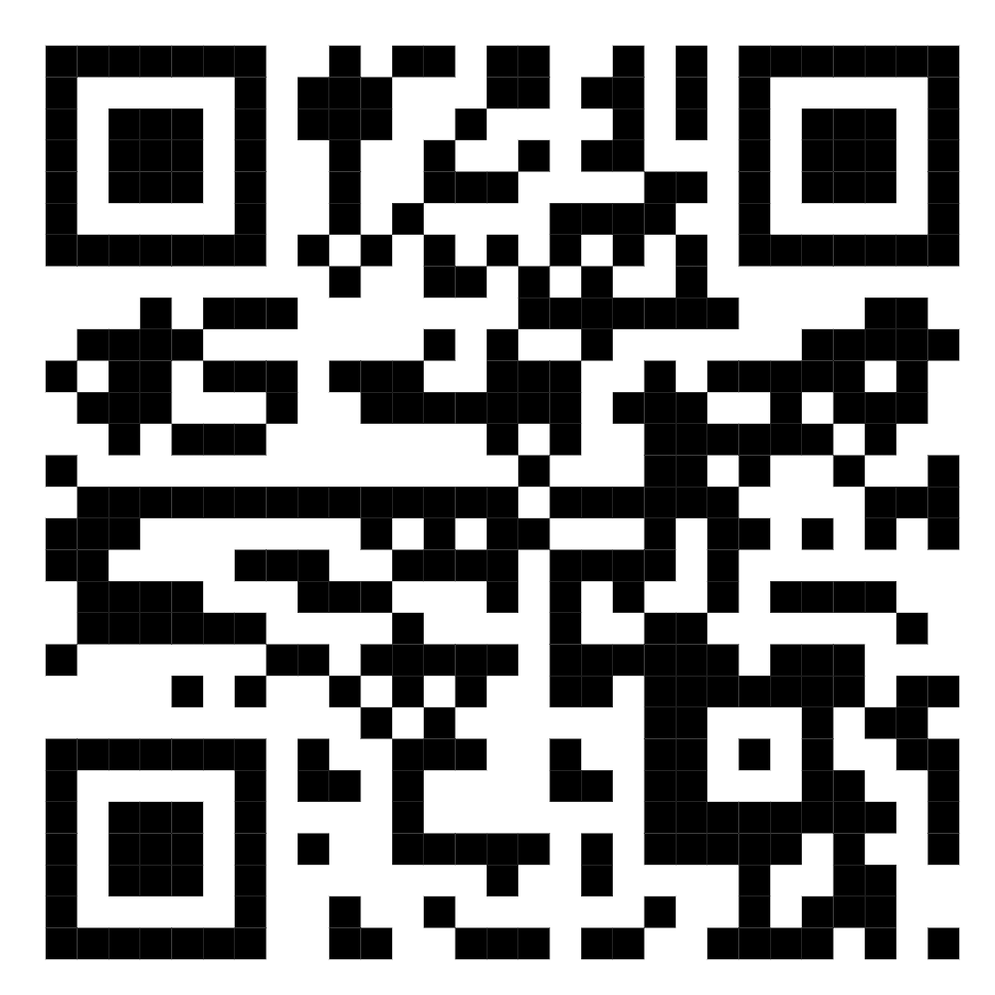
Make your presence known/ Я тут був(була)

Slide 3
Agenda/Порядок денний
Introduction of participants.
Updates about SNFI Cluster team
Updates from LA
Action Points from the Previous Shelter Cluster Meeting: - WE and WA tools to update - Stock Mapping
Humanitarian repair updates
Emergency Shelter Support, UNHCR experience.
Presentation of RCC information product.
AOB.
Представлення учасників.
Оновлення щодо змін у команді Кластера з питань житла
Оновлення від місцевих органів влади
Обговорені питання попередньої зустрічі: - WE та WA інструменти до оновлення - Мапування запасів
Оновлення щодо гуманітарних ремонтів
Доремонтна допомога, досвід УВКБ.
Презентація інформаційного продукту КГЦ.
Додаткові питання.

Slide 4
WE updates from last meeting/Оновлення щодо вінтеризації з минулої зустрічі
Medair Balakliiska Homada – 596 HH reached out of planned 552 HHs
Southern Development Strategy in Balakliiska Hromada– 401 HHs reached
Light of Hope in Balakliiska Hromada – 146 HHs reached
Light of Hope in Kupianskyi Raion Shevchenkivska Hromada – No updates
I am Saved– Not updated in Winter Energy Table
Medair Балаклійська громада – 596 ДГ отримали допомогу з запланованих 552 HHs
Південна Стратегія Балаклійська громада– 401 ДГ отримали допомогу
Світло надії Балаклійська громада– 146 ДГ отримали допомогу
Світло надії Куп’янський район, Шевченківська громада – без оновлень
Я Врятований – без оновлень.

Slide 5
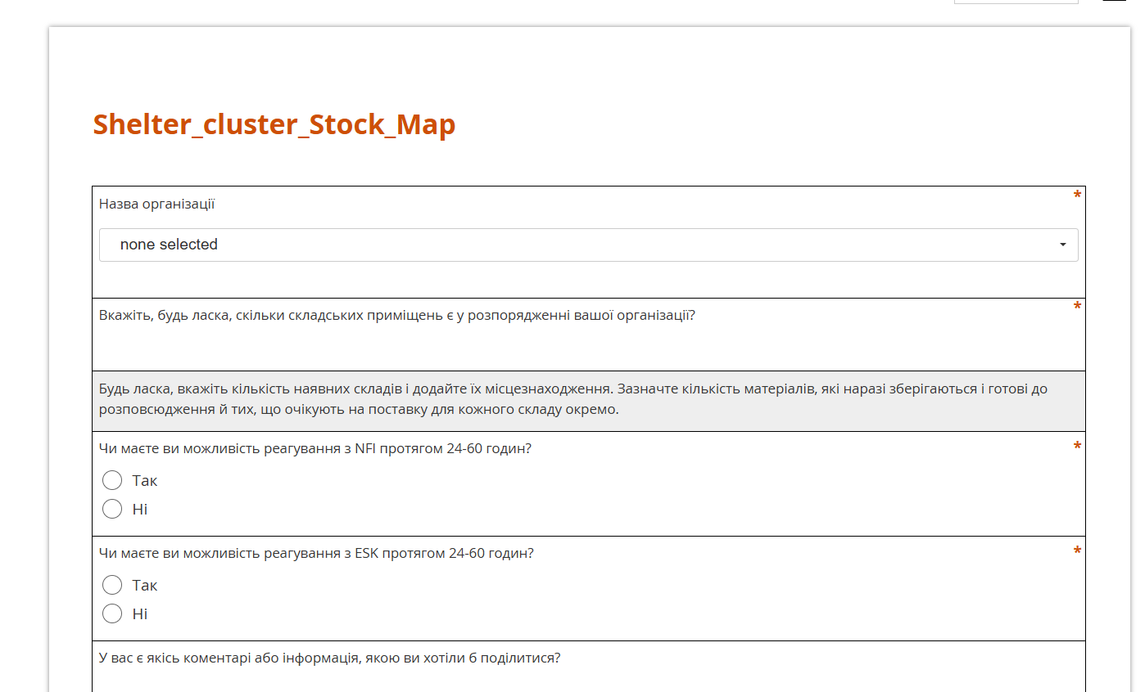
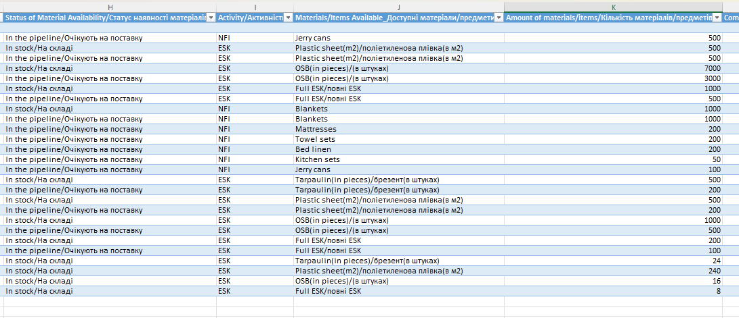
Stock Mapping
Organizations are willing to respond in case of emergency in Kharkiv oblast?/ У разі надзвичайної ситуації в Харківській області готові реагувати організації?

Slide 6
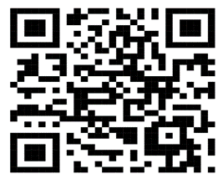
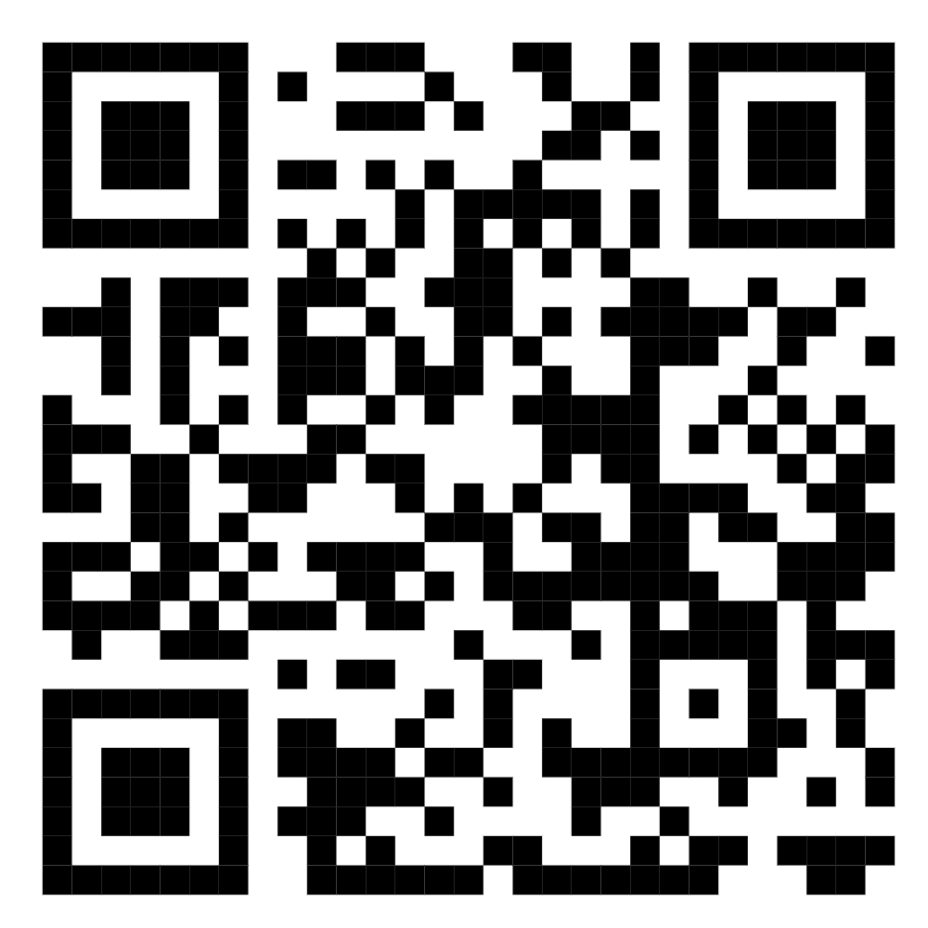
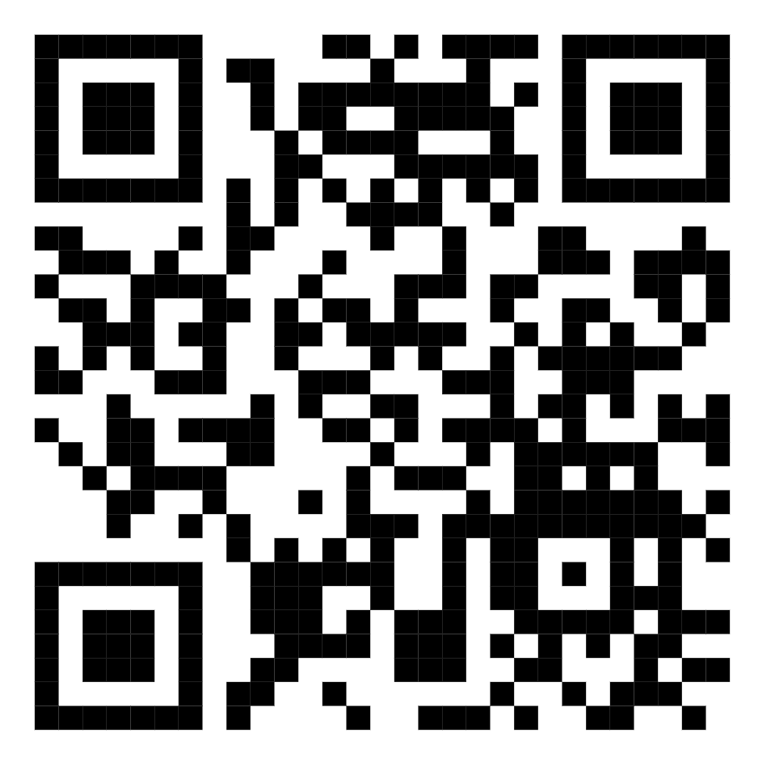
Kind reminder/Нагадуємо☺
Instructions/Інструкції
indicate the relevant person in your organisation here./ вкажіть тут відповідну особу у вашій організації
PDM
RAIS+ guide/
RAIS+ посібник.

Slide 7
Обмін інформацією із департаментом ЖКХ
Date of assessm | Damage date | Damage Type | Act of dest | Building Type | Name (ukr) | Link
2/20/2025 | 5/14/2024 | Partial damage | Yes | Multi-storey | Перемоги проспект, 64 | https://sidar.unhcr.org/address/vmdk2rjvuntxj4msbamcgfo5
2/21/2025 | 5/12/2022 | Partial damage | Yes | Multi-storey | Біблика вулиця, 19 | https://sidar.unhcr.org/address/h3s1laze3sfyntxi909iekx4
2/20/2025 | 11/4/2024 | Partial damage |  | Multi-storey | Перемоги проспект, 76 | https://sidar.unhcr.org/address/o7rlrqn5e68w1oss62qa4pru
2/20/2025 | 11/3/2024 | Partial damage | Yes | Multi-storey | Перемоги проспект, 59 | https://sidar.unhcr.org/address/m0f5jx0shec0szv0szoerwga
2/20/2025 | 4/6/2024 | Partial damage | Yes | Multi-storey | Людвіга Свободи проспект, 57 | https://sidar.unhcr.org/address/p0278m0vh7h5khqbmyph089n
1/21/2025 | 11/8/2024 | Partial damage | Yes | Multi-storey | Академіка Павлова вулиця, 132г | https://sidar.unhcr.org/address/pbtgtlxg28n8yzs4nf4kgifv
1/22/2025 | 5/12/2022 | Partial damage | Yes | Multi-storey | Салтівське шосе, 157 | https://sidar.unhcr.org/address/lnwihcxo3mizptctw5pbuopv
1/22/2025 |  | Partial damage | Yes | Private estates | Володимира Івасюка вулиця, 45 | https://sidar.unhcr.org/address/oadxek9u6zhkhr9lgcsq1ju6
2/14/2025 | 4/21/2022 | Partial damage | Yes | Multi-storey | Тракторобудівників проспект, 87-А | https://sidar.unhcr.org/address/jq5wdv61dcz6rcw41haojcp8
1/21/2025 | 11/8/2024 | Significant damage | Yes | Multi-storey | Академіка Павлова вулиця, 134/16 | https://sidar.unhcr.org/address/x8j41o9ztuig61dk18tusycl
2/7/2025 | 8/30/2024 | Partial damage |  | Multi-storey | Біблика вулиця, 2-Д | https://sidar.unhcr.org/address/wbjq39vlvew0i6qgvm40mls6
1/22/2025 | 11/13/2024 | Partial damage | Yes | Multi-storey | Ковалівська вулиця, 11 | https://sidar.unhcr.org/address/xzv4lytvuq6plslkzkejb6d6
1/22/2025 | 4/15/2022 | Partial damage | Yes | Multi-storey | Салтівське шосе, 159/84 | https://sidar.unhcr.org/address/vdwuv3hvedvb5w0lxp6wec7d
1/22/2025 | 5/2/2022 | Partial damage | Yes | Multi-storey | Владислава Зубенка вулиця, 80а | https://sidar.unhcr.org/address/itt5iugy3iefgnam4m5lx4fs
1/22/2025 | 7/6/2022 | Partial damage | Yes | Multi-storey | Гвардійців-Широнінців вулиця, 5б | https://sidar.unhcr.org/address/jhxqalpyckgl9959sjd5xzlj

Slide 8
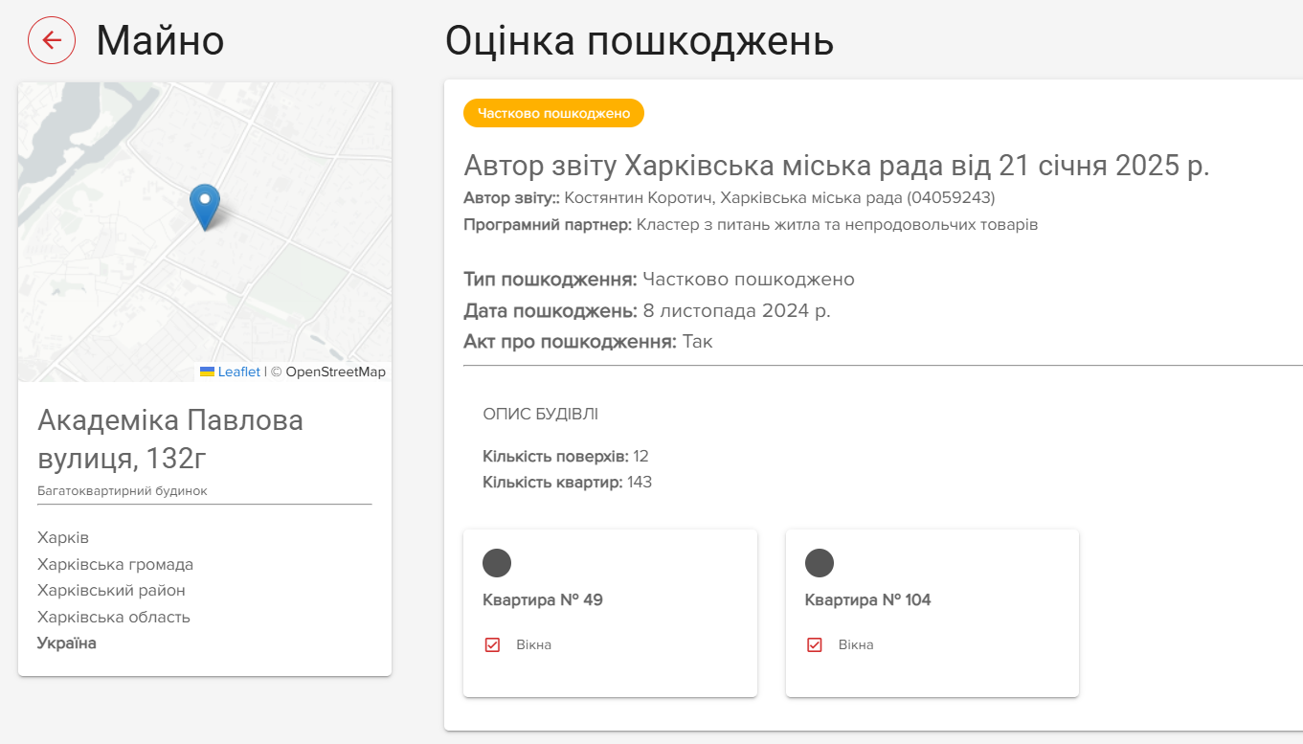
Обмін інформацією із департаментом ЖКХ

Slide 9
Activity Matrix 2025 Матриця видів діяльності 2025

Slide 10
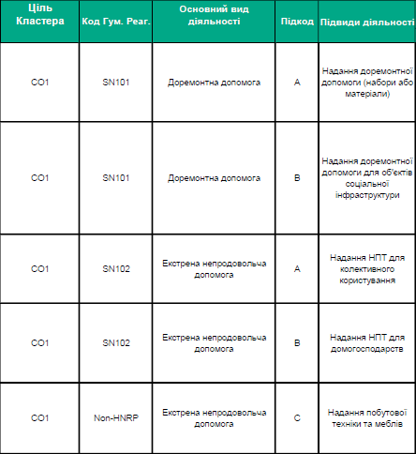
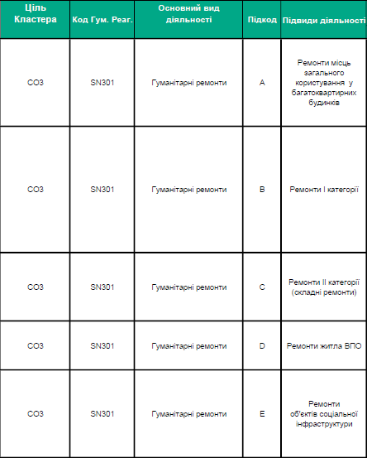
Activity Matrix 2025 Матриця видів діяльності 2025

Slide 11
Summary of activities in 2024 Підсумки діяльності 2024
Heavy repairs | 704
Caritas Kharkiv | 1
DRC | 58
GEM | 18
IOM | 550
NRC | 5
NW | 7
STC | 1
UNHCR | 64
Light repairs | 17477
ACTED | 1233
AN | 34
AOS | 188
Caritas Kharkiv | 347
CaritasUA | 827
CORE | 208
CSPESUA | 192
DESPRO | 117
DRC | 682
East SOS | 138
ERC | 56
GEM | 60
HELP e.V. | 148
IOM | 232
LWF | 2
Medair | 202
NRC | 35
PIN | 5441
SI | 461
SNFI Cluster | 1
SOLIDAR SUISSE | 126
STC | 121
UNHCR | 6626
Medium repairs | 2918
ACTED | 149
AN | 178
AOS | 9
Caritas Kharkiv | 162
CaritasUA | 890
CSPESUA | 76
DESPRO | 56
DRC | 253
East SOS | 18
ERC | 62
GEM | 23
IOM | 179
LWF | 4
Medair | 115
NRC | 77
NW | 170
PIN | 68
SI | 1
SNFI Cluster | 1
SOLIDAR SUISSE | 79
STC | 146
UNHCR | 202
2024 21319
2024 21319
2024 21319
Emergency Shelter Kit | 187
ACTED | 45
AN | 2
PIN | 139
SI | 1

Slide 12
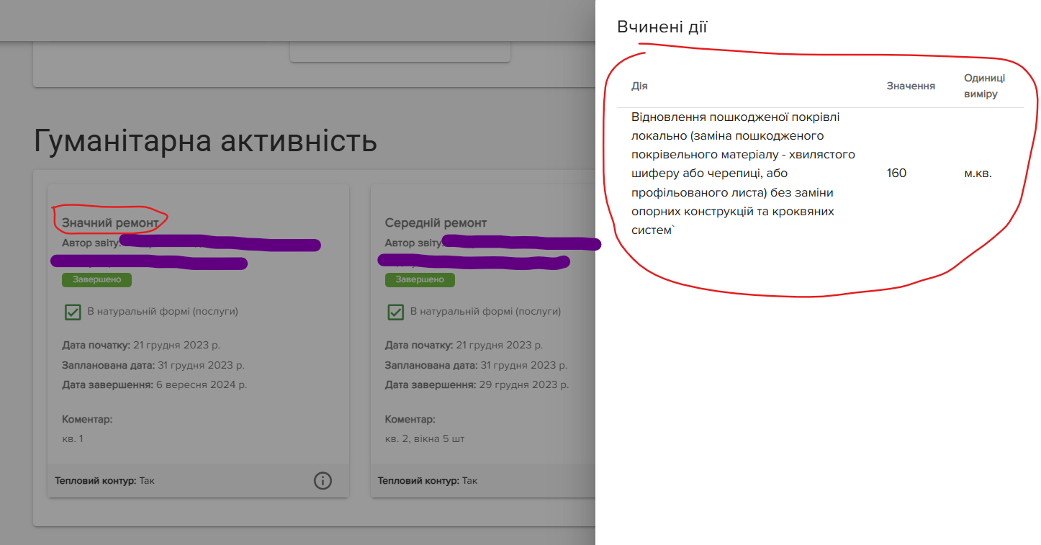
Non-compliance of data added to SIDAR Невідповідність даних доданих до SIDAR

Slide 13
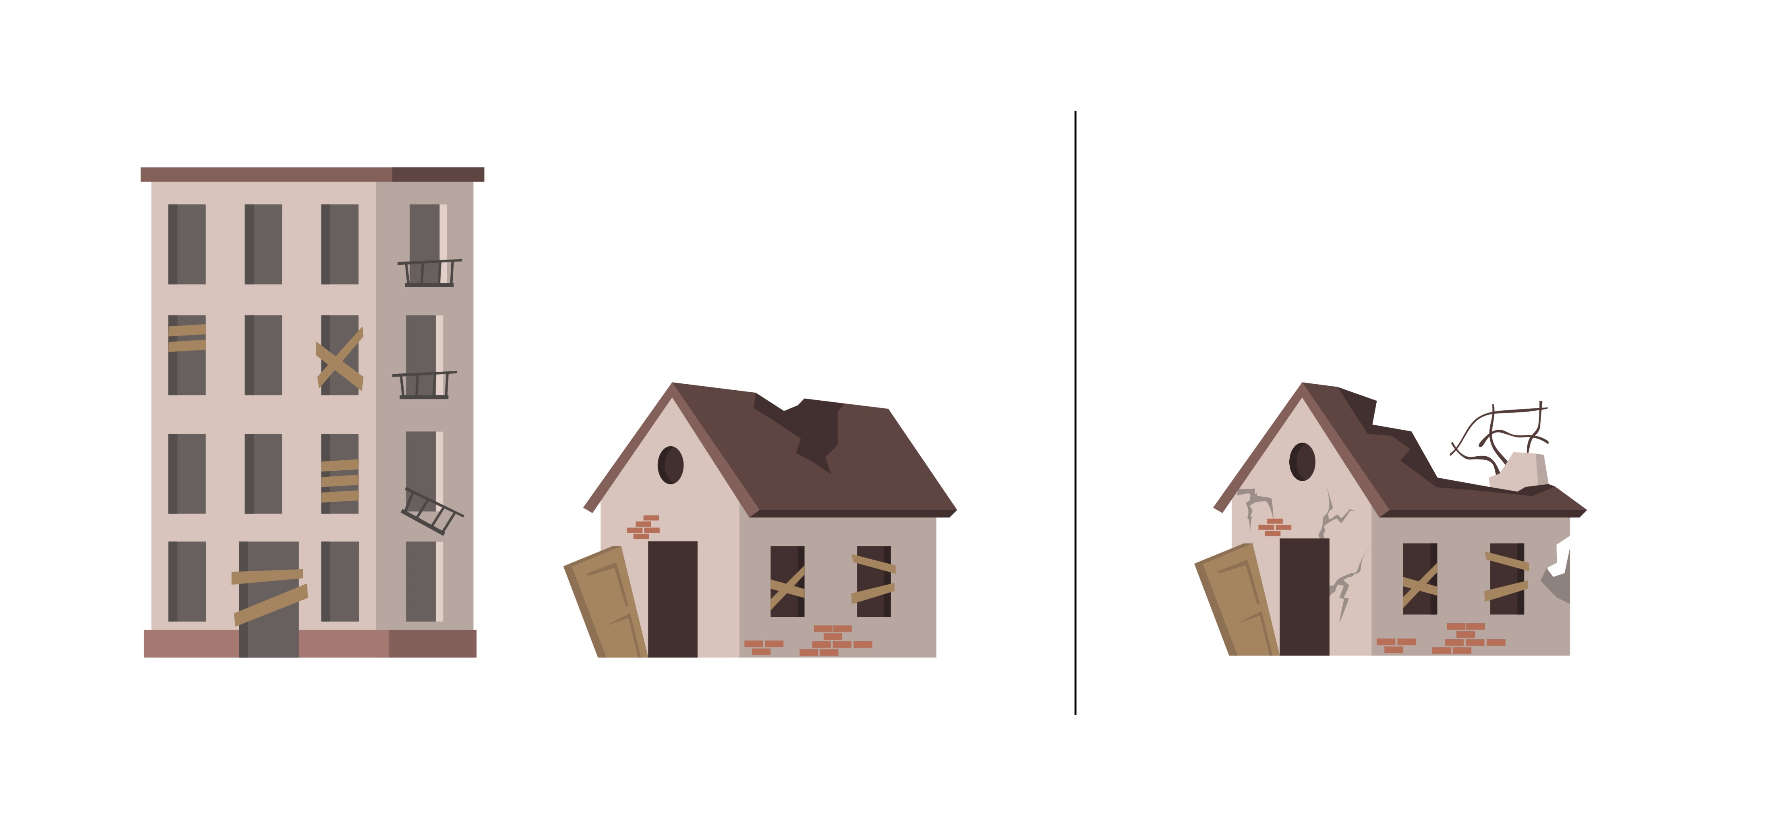
Humanitarian Non-Structural Repairs vs Heavy Repairs Відмінності між ремонтами I-ї та ІІ-ї категорії

Slide 14
Humanitarian Non-Structural Repairs vs Heavy Repairs Відмінності між ремонтами I-ї та ІІ-ї категорії
Ремонти І категорії (Гуманітарні Легкі та Середні ремонти) | Ремонти ІІ категорії (складні, важкі, капітальні ремонти)
Можуть проводитися як у приватних так і багатоквартиних будинках | Проводяться тільки в приватних будинках
Незначні пошкодження (І категорія пошкоджень нак.144) | Значні пошкодження - пошкодження структирних елементів будівлі - несучих конструкцій (ІІ категорія пошкоджень нак.144³)
Технічний стан будівлі задовільний (працездатний) - категорія "2". Дефекти або пошкодження не обмежують використання об'єкта за призначеням. (ДСТУ 9273:2024) | Технічний стан будівлі не придітний до нормальної експлуатації - категорія "3". Обмежений режим експлуатації, контролюючі стан конструкції, навантаження та впливи. (ДСТУ 9273:2024⁴)
Ремонті роботи, які можуть виконуватися в рамках ремонту І категорії: - Заміна вікон та дверей - Відновлення пошкодженого покрівельного матеріалу без заміни або з частковим ремонтом або частковою заміною опорних конструкцій та крокв'яних систем - Відновлення пошкджених фасадів (штукатурення) - Відновлення внутрішніх перегородок - Ремонт внутрішніх інженерних систем | Важкий ремонт має включати хоча б один з перелічених видів ремонтних робіт, але може не обмежуватись цим переліком: - Відновлення пошкодженого даху із заміною опорних конструкцій та кроквяних систем - Відновлення пошкодженних перекриттів - Відновлення пошкоджених несучих та завнішніх стін - Відновлення конструкції пошкодженої підлоги - Відновлення пошкожених фундаментів
Детальний перелік робіт рекомендованих для ремонту І категорії наведено у додатку 1 | Ремонт може бути віднесений до ІІ-ї категорії, тільки за наявності хоча б одного виду робіт з додатку 2.

Slide 15
Humanitarian Non-Structural Repairs vs Heavy Repairs Відмінності між ремонтами I-ї та ІІ-ї категорії
Humanitarian Non-Structural Repairs (Light and Medium repairs) | Heavy Repairs
Can be carried out both in private and multi-apartment buildings (apartments and common spaces) | Carried out only in private houses
Minor damages (category I of damages, Order 144) | Significant damages - damages to structural elements of the building - load-bearing structures (II category of damages, Order 144¹)
The technical condition of the building is satisfactory (serviceable) - category “2”. Defects or damage do not limit the use of the facility for its intended purpose. (STATE STANDARD 9273:2024) | The technical condition of the building is not suitable for normal operation - category “3”. Limited operation mode, controlling the state of the structure, loads and impacts. (STATE STANDARD 9273:2024²)
Repairs that can be carried out under the Humanitarian Non-Structural Repair Activity: - Replacement of windows and doors - Restoration of damaged roofing material without replacement or with partial repair or partial replacement of load-bearing structures and rafter systems - Restoration of damaged facades (plastering) - Restoration of internal partitions - Repair of internal engineering systems | Heavy repairs must include at least one of the listed types of work, but may not be limited to this list: - Restoration of the damaged roof with replacement of load-bearing structures and rafter systems - Restoration of damaged slabs - Restoration of damaged load-bearing and exterior walls - Replacement of compromised floor system - Restoration of damaged foundations
The detailed scope of works recommended for Humanitarian Non-Structural Repairs is provided in Annex 1 | Repairs can be classified as Heavy only if there is at least one type of work from Annex 2.

Slide 16
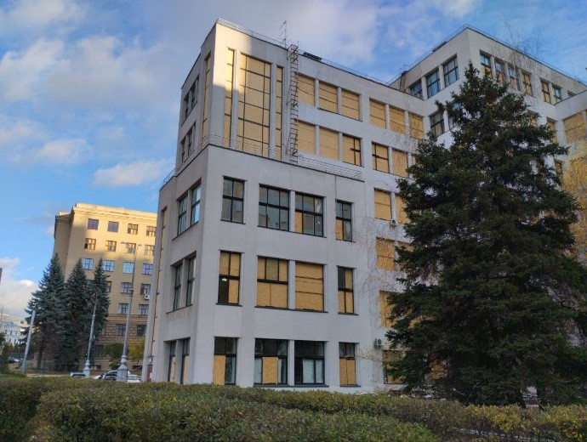
UNHCR Ukraine Emergency shelter assistance in 2022-2024
Overall number of families assisted by UNHCR - 187,669HH.
TOP-5 regions of Ukraine:
Donetsk (37%)
Kharkiv (17%)
Dnipro (12%)
Kherson (11%)
Sumy (9%)
Emergency support to almost 1,890 civil facilities.
50% are educational facilities (from kindergartens and up to universities
35% - administrative buildings (local authorities, public service centers etc)
14% - civil medical institutions

Slide 17
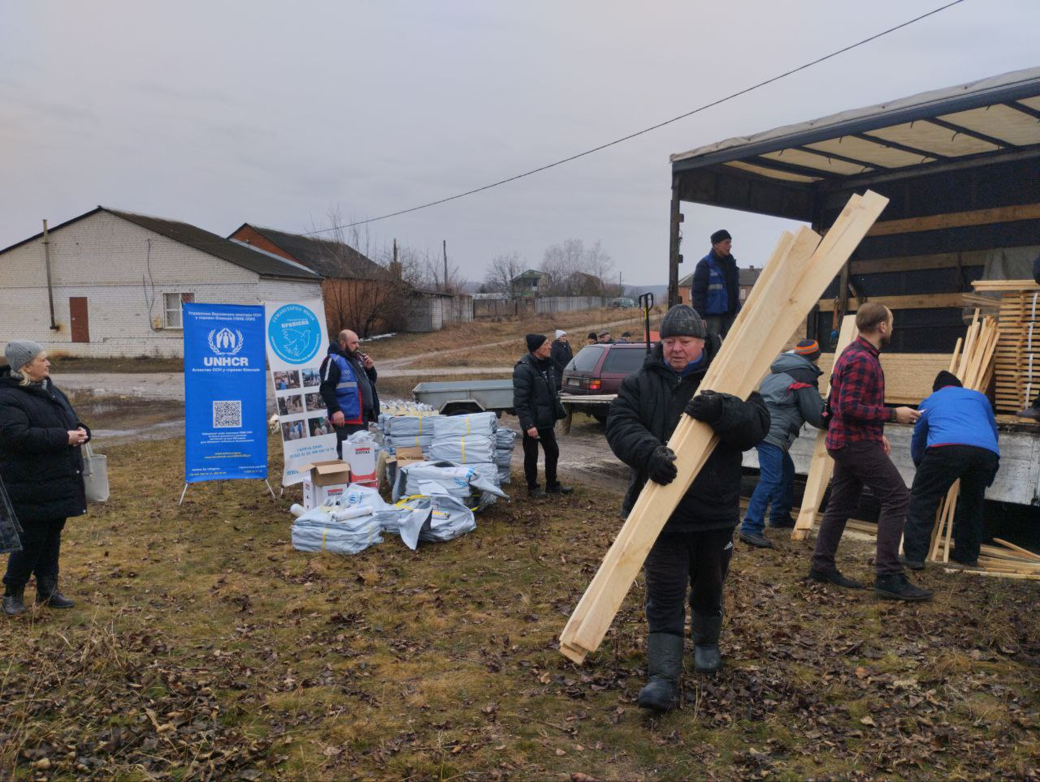
EMERGENCY SHELTER KIT
# | Item | Unit of measurement (UOM) | Units per 1 kit
1 | Tarpaulins 4 x 5 m | sheets | 2
2 | Transparent plastic sheeting 100 micron, 3x10m | EA (sheets) ** | 1
3 | OSB 10 mm, 250 x 125 cm | sheets | 1
4 | Battens 25x100x2000 mm | pcs | 20
5 | Nails for battens 60 x 2,5 mm | kg | 0.1
6 | Screws for wood 4.8 x 100mm, 1 box = 10 pcs | boxes | 2
7 | Mounting foam 850 ml bottle | bottles | 1
8 | Tape (adhesive) 40micron, 100m x 45mm | pieces | 1

Slide 18
Supporting info 2024:
Top-5 regions (oblast) | UNHCR partner in 2024 | HHs supported with ESK/ESM in 2024 | % in total UNHCR assistance in 2024
Donetsk | Angels of Salvation | 26,051 | 37%
Kharkiv | Proliska | 12,285 | 17%
Dnipro | Proliska | 8,449 | 12%
Kherson | Proliska | 7,630 | 11%
Sumy | Proliska | 6,084 | 9%
Total Top-5 regions |  | 60,499 | 85%
Total all 22 regions |  | 70,865 | 100%

Slide 19
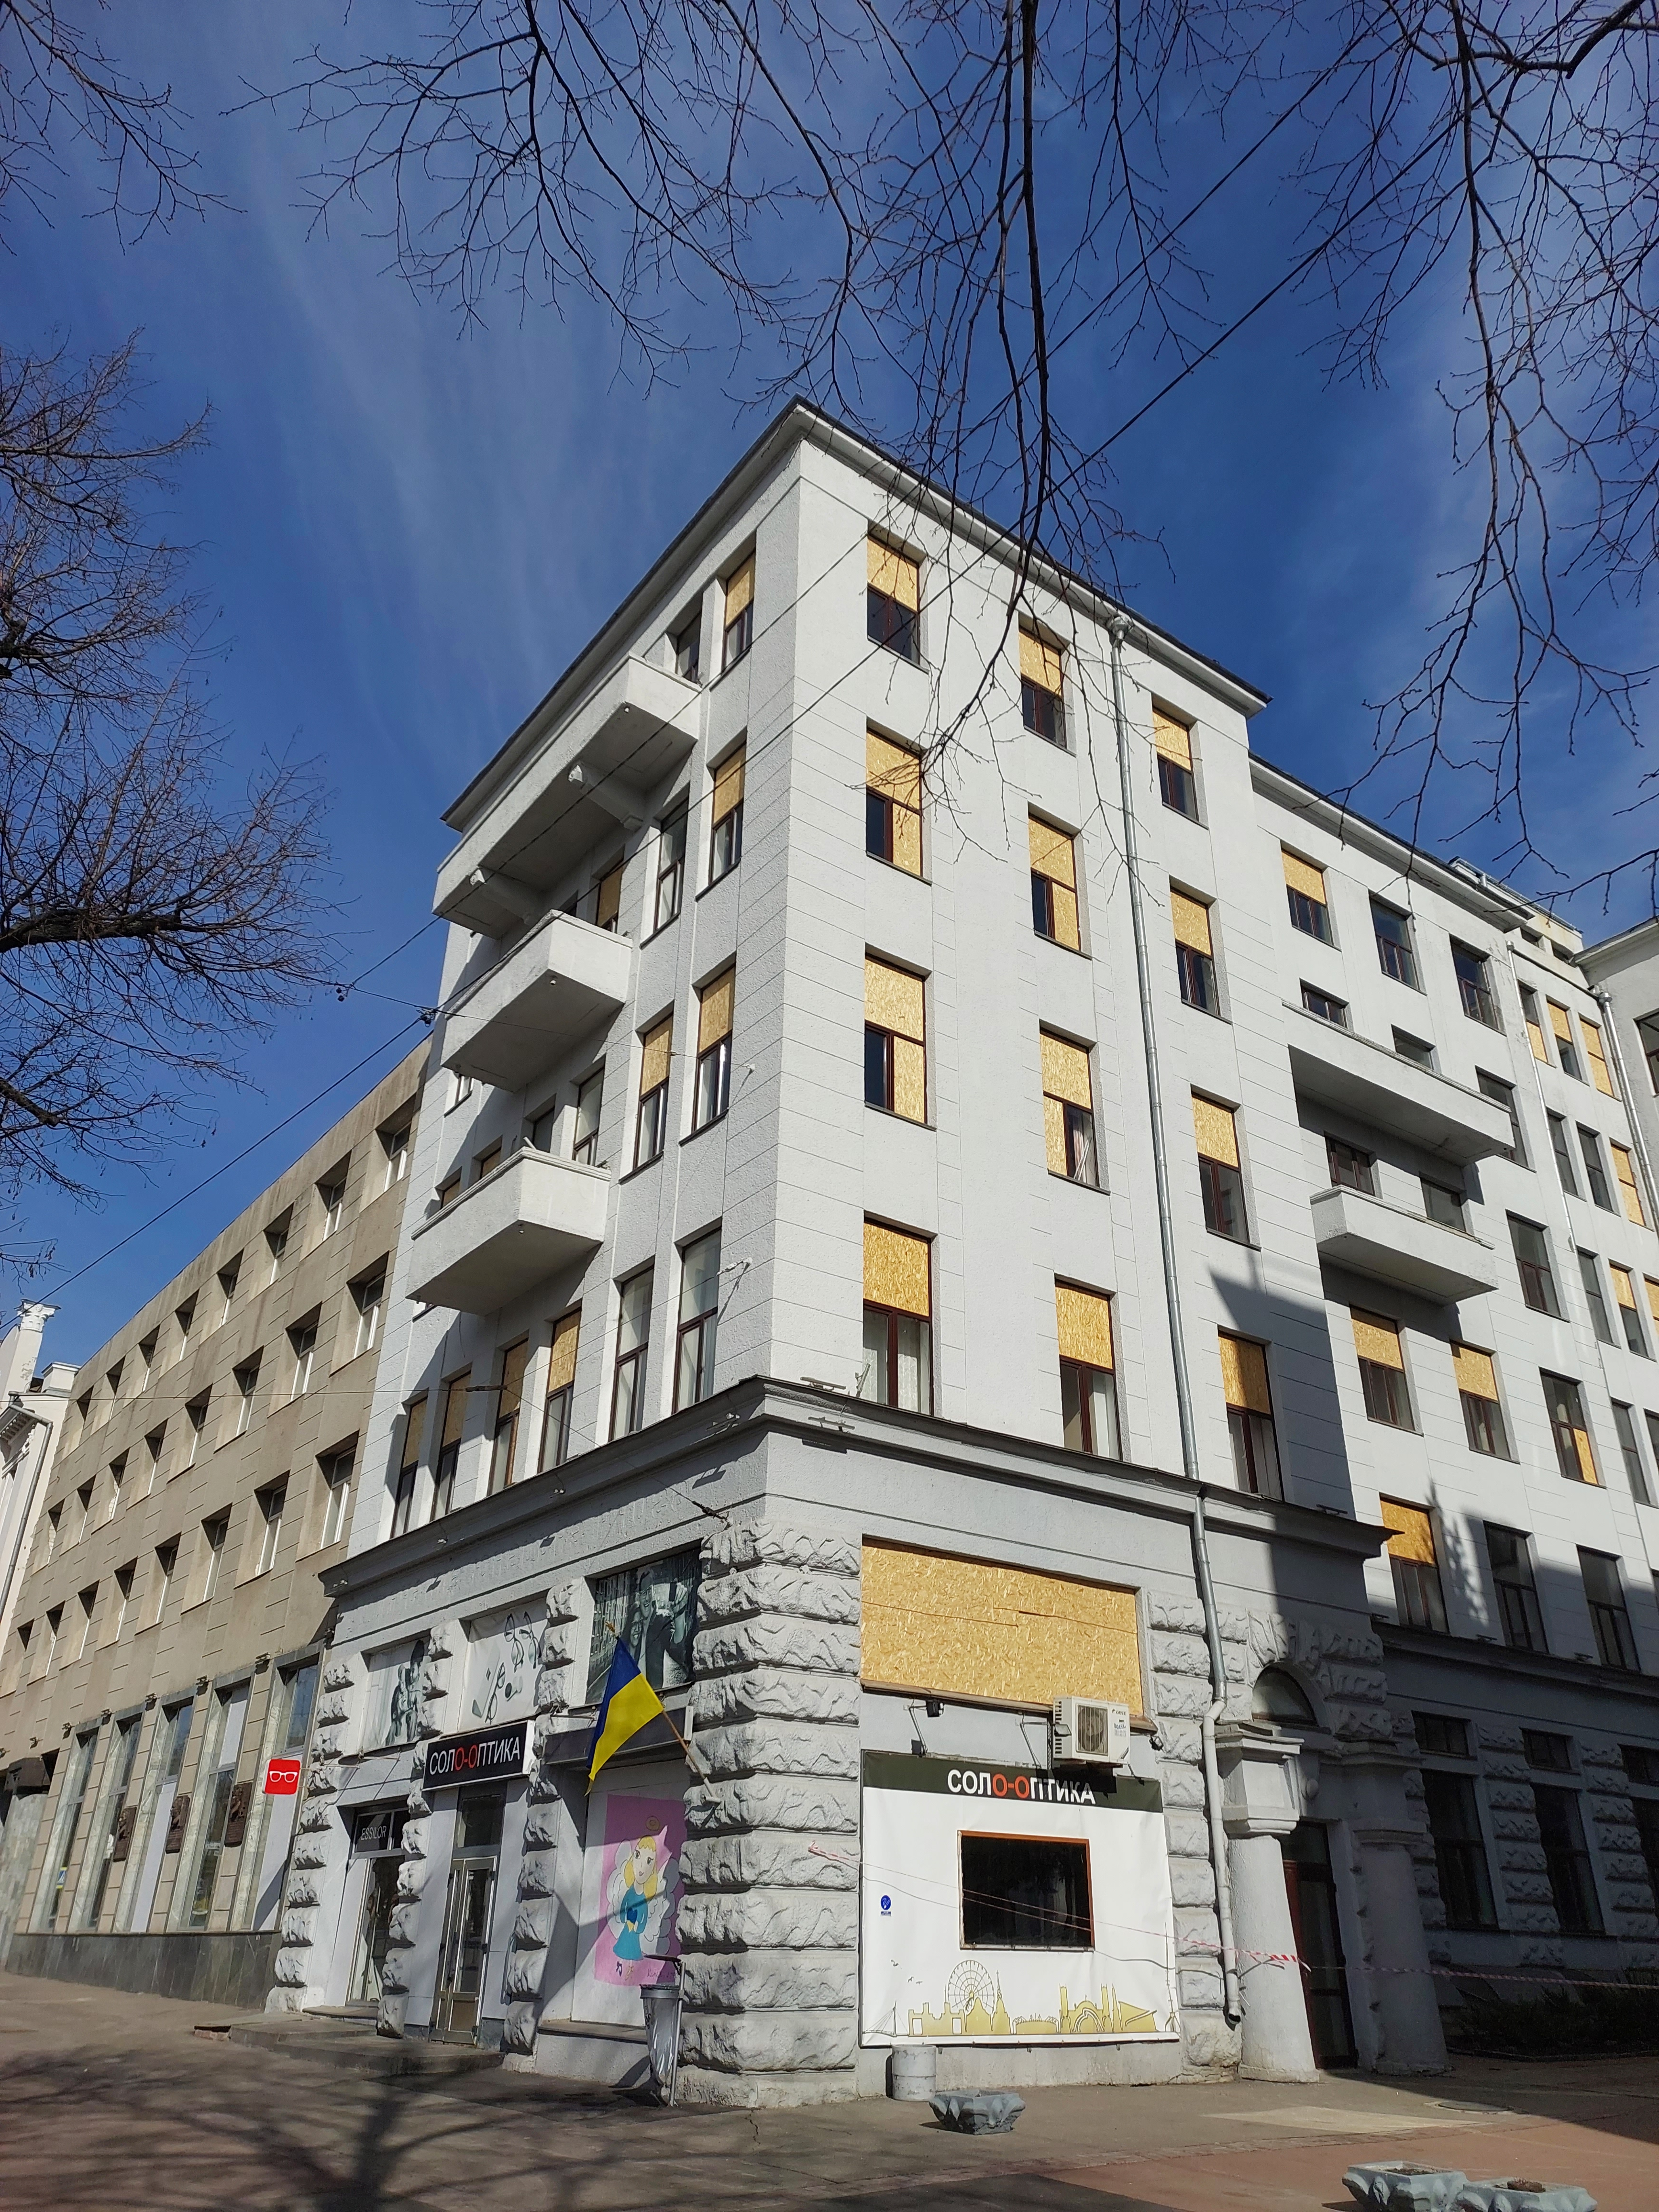
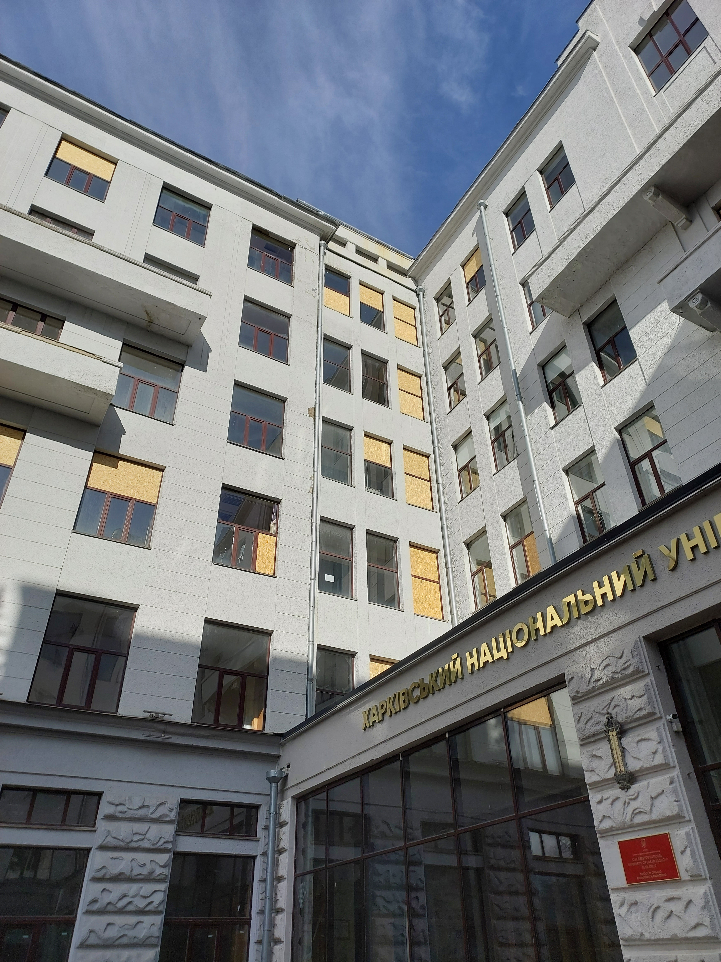
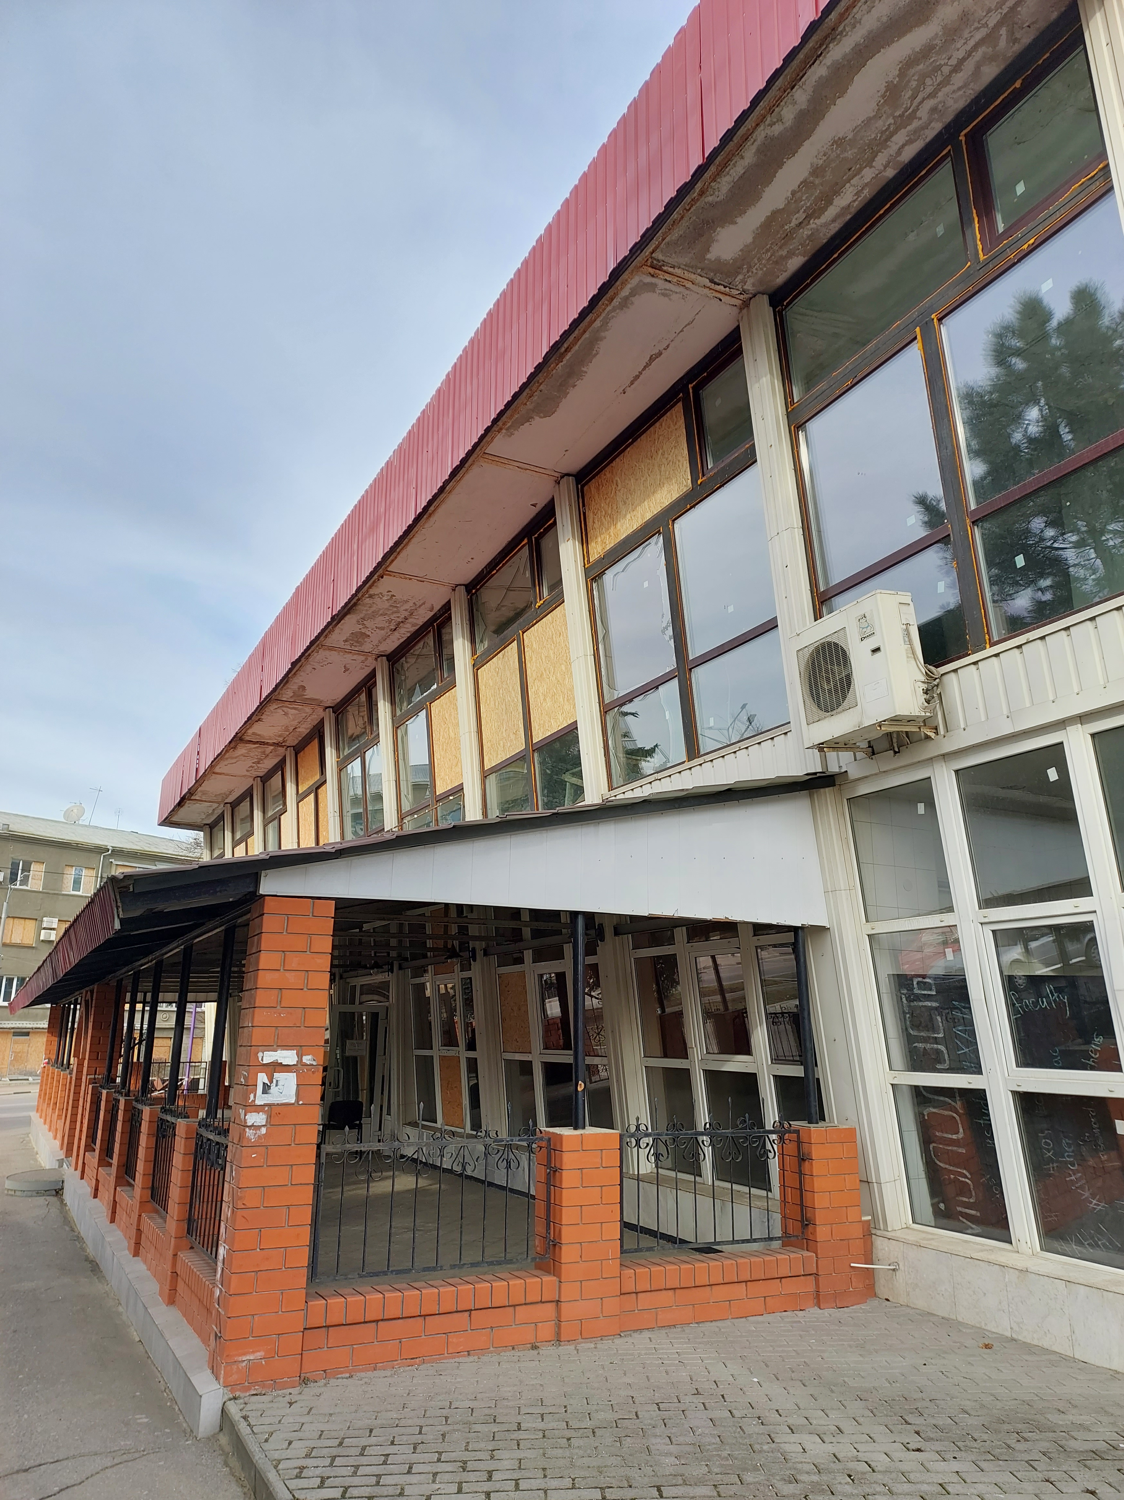

Slide 20
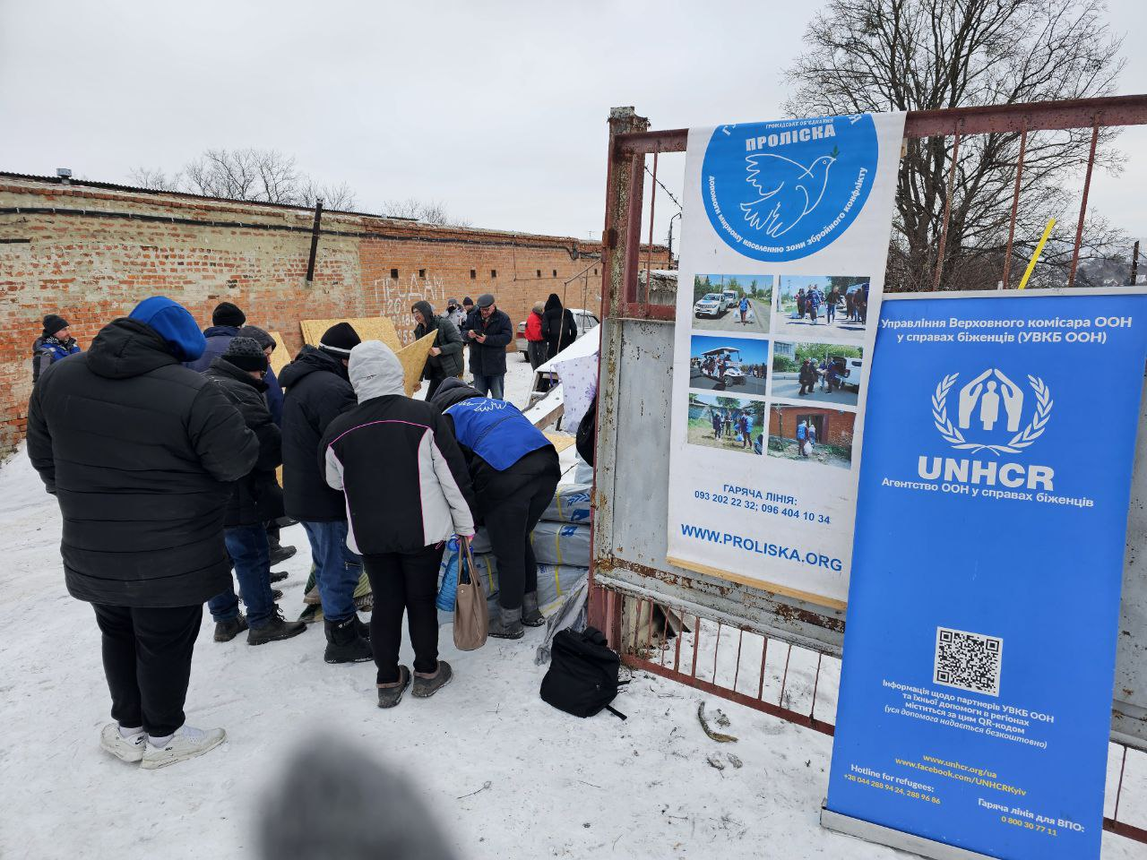
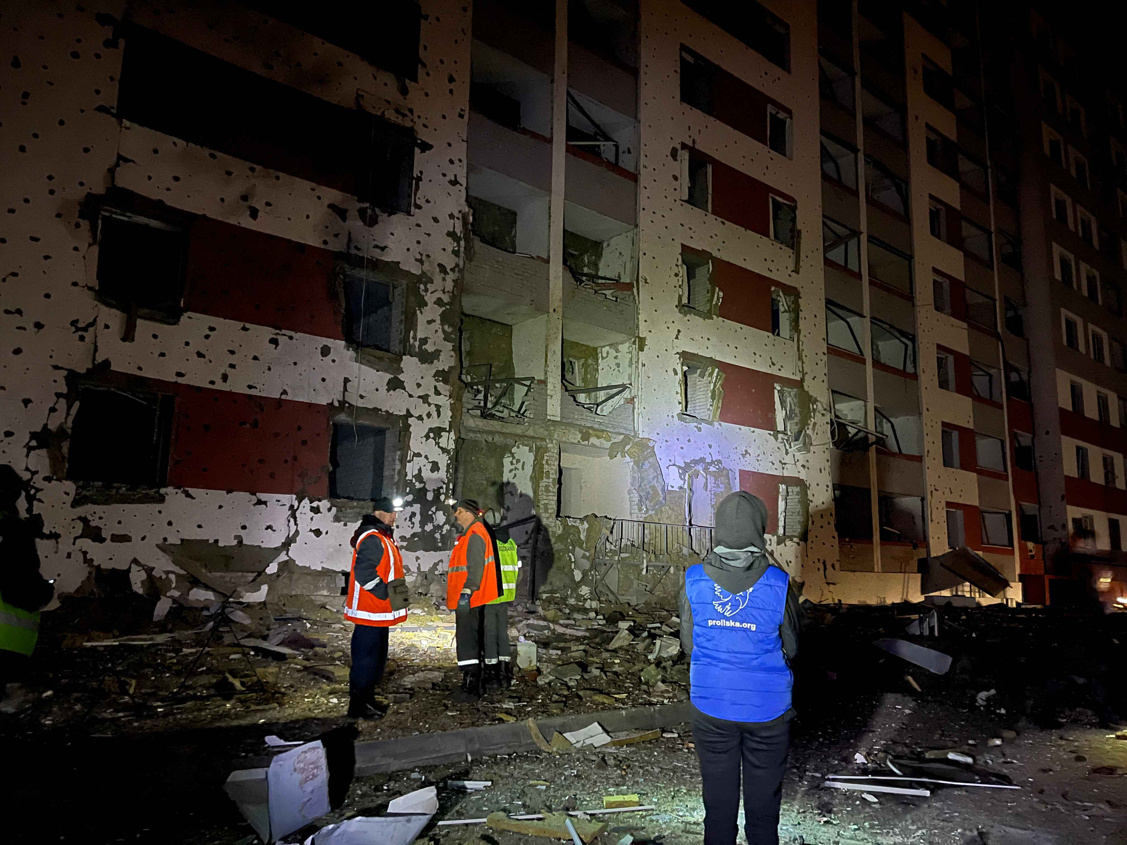

Slide 21
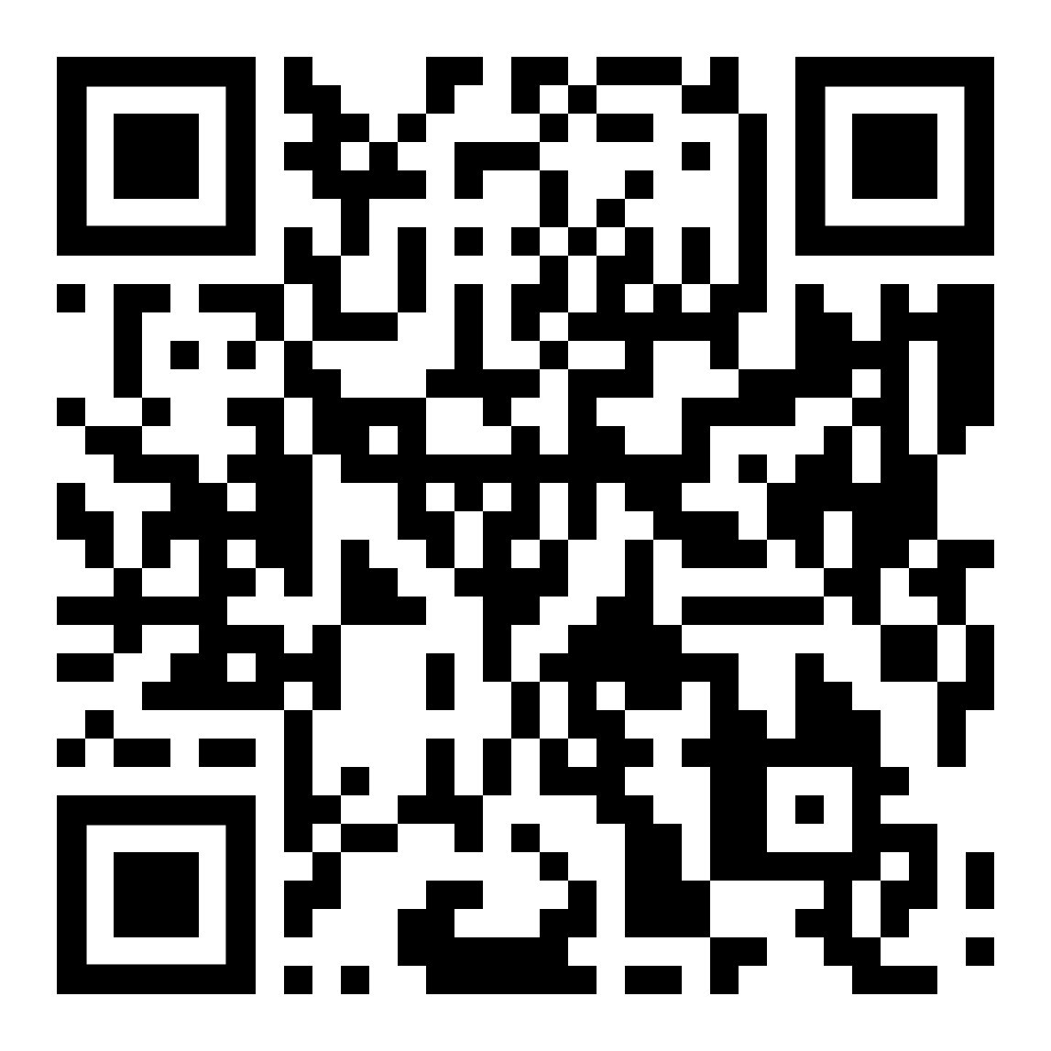
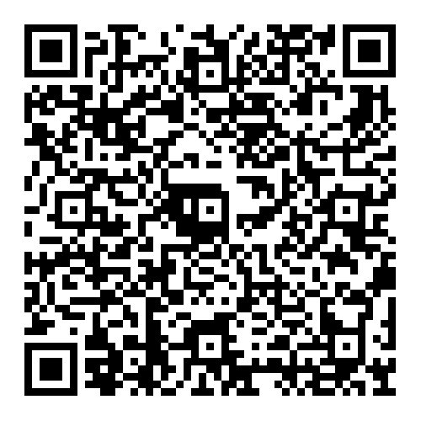
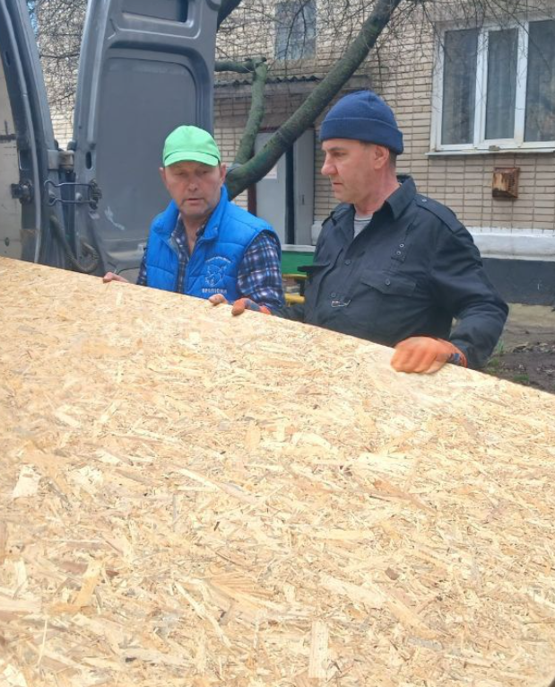
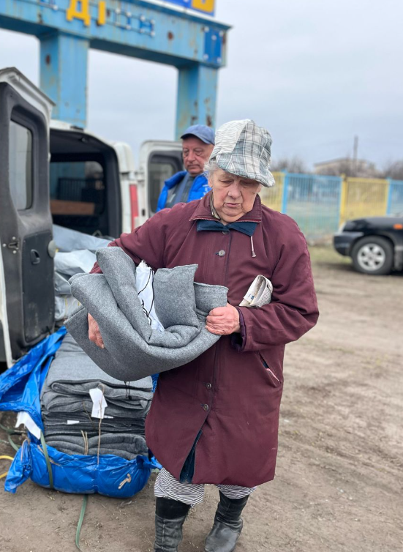
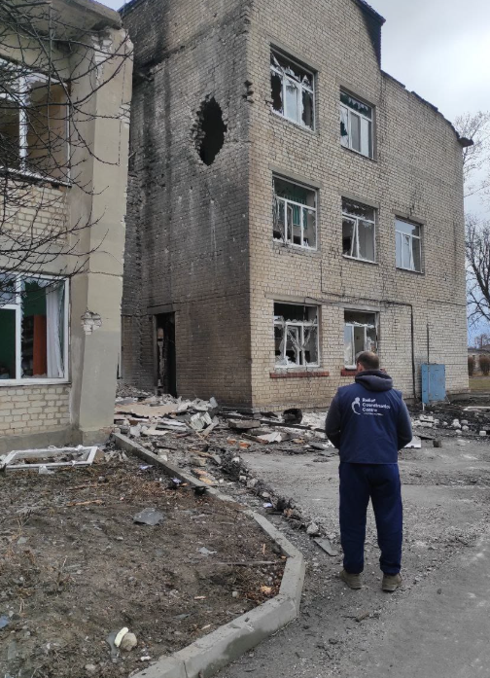
Useful links/Корисні посилання
Use the QR code to join our WhatsApp groups
For more info​
on East Hub dashboards ​
and products
Referral System

Slide 22
Presentation of the Relief Coordination Centre (RCC) information product - dashboard of the project “Sustainable Settlement Assessment” Презентація інформаційного продукту НУО "Координаційний гуманітарний центр" (КГЦ) - дашборд проєкту "Інструмент оцінки спроможності сталого розвитку населених пунктів"

Slide 23
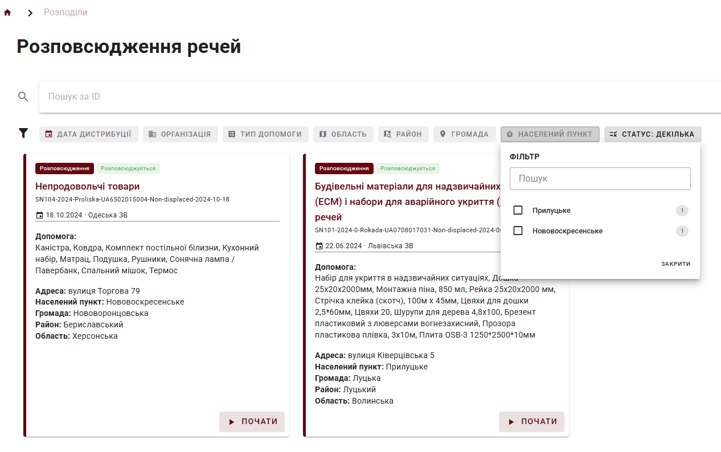
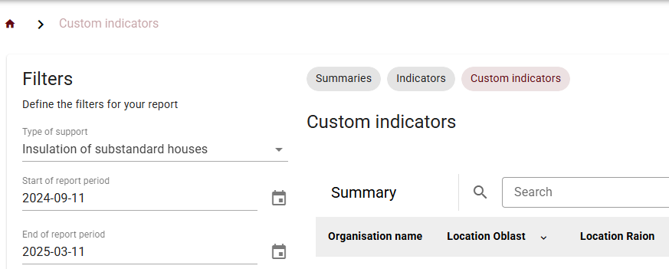
RAIS+ updates/ Оновлення RAIS+
New Features:
Enhanced Reports Section: The "Reports" section now includes "Indicators" and "Custom Indicators" tabs, providing insights into the unique count of beneficiaries assisted through Shelter Cluster initiatives and UNHCR programmes.
Improved Data Handling: Users no longer need to recheck the tax ID when editing a record or viewing beneficiary details.
Accurate Age Calculation: A beneficiary's age is now calculated based on their birthday on the distribution date, rather than today’s date.
Enhanced Search in Ukrainian Interface: The "Search" input in Requests and Distributions now includes location names.
Detailed Distribution Representation: Distributions made in different locations within the same settlement are now split and displayed as separate entries.
Improved Address Input: If a street name contains a number, users will receive a notification to enter the house number separately.
Automatic Name Formatting: Unnecessary spaces in names are now trimmed automatically.
Нові функції:
Розширений розділ звітів: У розділі "Звіти" тепер є вкладки "Індикатори" та «Індикатори користувачів", які надають інформацію про унікальну кількість бенефіціарів, які отримали допомогу через ініціативи Кластеру житла та програми УВКБ ООН.
Покращена обробка даних: Користувачам більше не потрібно повторно перевіряти податковий номер при редагуванні запису або перегляді деталей бенефіціара.
Точний розрахунок віку: Вік бенефіціара тепер розраховується на дату розподілу допомоги, а не на поточну дату.
Покращений пошук в українському інтерфейсі: Поле "Пошук" у розділах "Запити" та «Дистибуції» тепер включає назви місць.
Детальне відображення дистрибуції: Дистрибуції, проведені в різних місцях одного населеного пункту, тепер розділяються та відображаються як окремі записи.
Покращене введення адреси: Якщо назва вулиці містить число, користувач отримає сповіщення про необхідність введення номера будинку окремо.
Автоматичне форматування імен: Зайві пробіли в іменах тепер автоматично видаляються.

Slide 24
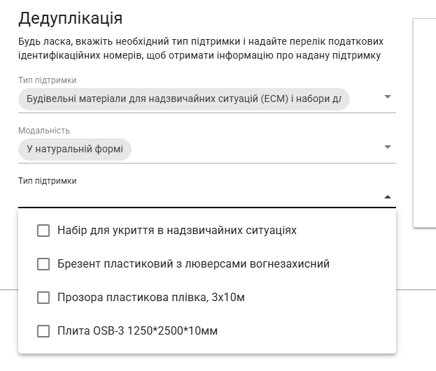
Bug Fixes:
Deduplication Issue Fixed: Cash assistance records were not properly deduplicated in the "Deduplication" tab—this issue has been resolved.
Date-Related Issues Fixed: Some records had incorrect date formatting, leading to inconsistent data representation and incorrect age calculations—this has been corrected.
Minor Translation Fixes
Important Changes:
Emergency Shelter Kit (ESK) Distributions: Users must now clearly specify the construction materials within the ESK. Emergency construction materials should be indicated as "separate."
Mandatory Organization Fields: The fields "Organization Name," "Responsible Organization Name," and "Funding Organization Name" are now required for all distributions.
Editing Restrictions:
Users can edit records within 30 days after the distribution date.
For historical uploads, edits are allowed within 7 days after record creation.
Виправлені помилки:
Виправлено проблему з дедуплікацією: Записи щодо грошової допомоги не коректно оброблялися у вкладці "Дедуплікація"—це виправлено.
Виправлено помилки, пов’язані з датами: Деякі записи мали неправильний формат дати, що призводило до некоректного відображення даних і розрахунку віку—тепер це виправлено.
Несуттєві виправлення перекладу.
Важливі зміни:
Розподіл Будівельних матеріалів для надзвичайних ситуацій (ESK): Тепер користувачі повинні чітко вказувати будівельні матеріали, що входять до ESK. Будівельні матеріали слід зазначати окремо.
Обов'язкові поля організації: Поля "Назва організації", "Відповідальна організація" та "Фінансуюча організація" тепер є обов’язковими для всіх дистрибуцій.
Обмеження змін:
Користувачі можуть редагувати записи протягом 30 днів після дати дистрибуції.
Для завантажень архівних дистрибуцій редагування дозволяється протягом 7 днів після створення запису.

